Slide 1
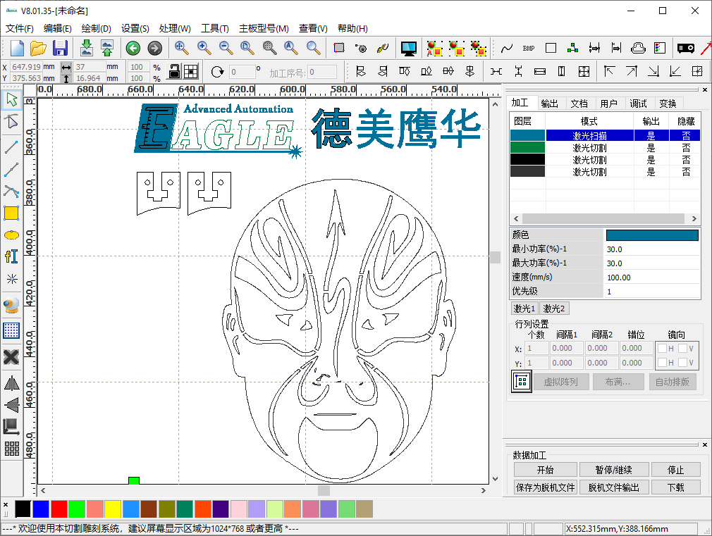
鹰华激光小课堂
EagleWorks 处理矢量图形

Slide 2
课件内容摘要
本课程详细介绍 EagleWorks 软件中常用的矢量图形处理功能，帮助用户快速开始使用。
课程依次介绍合并相连线和曲线自动闭合功能、删除重线功能、曲线平滑功能，以及生成平行线功能。通过本课程的学习，用户应当了解并熟悉上述功能，并根据需要灵活运用。
www.gueagle.com.cn

Slide 3
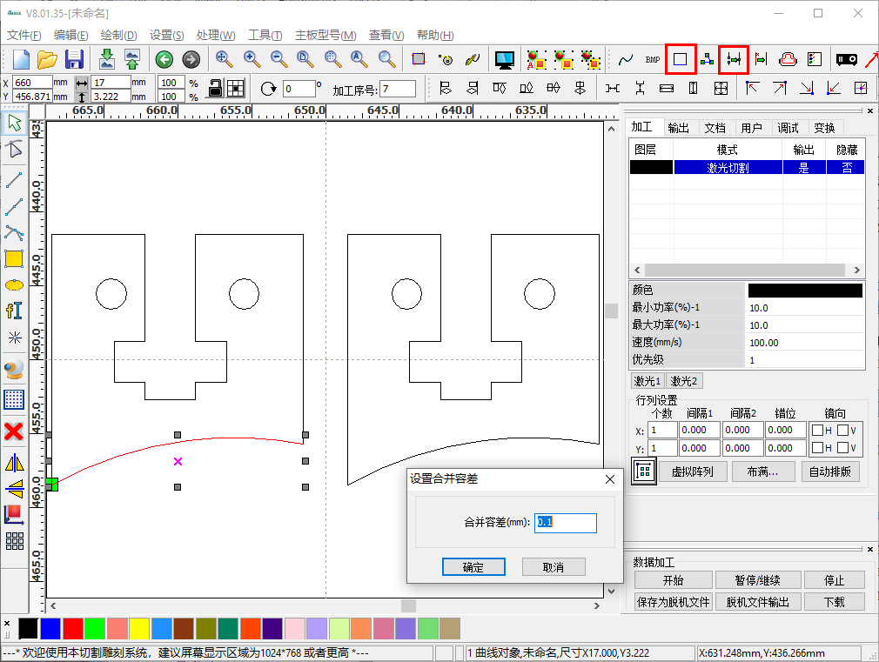
EAGLE LASER
合并相连线和曲线自动闭合
有时，我们在选择图形对象、仿真或加工时会发现看似是一条曲线，或封闭的图形实际上是由多条曲线组成的，或者是不闭合的，这时，可以使用合并相连线，或曲线自动闭合功能来进行处理。
多条曲线组成的图形，如果首末点重合或非常接近，可以选中所有曲线，单击 处理->合并相连线 菜单项或附加工具栏中的 合并相连线 按钮，打开 设置合并容差 对话框，如右图所示。设置合适的 合并容差 后，单击 确定 按钮，即可将所有曲线连接起来。
www.gueagle.com.cn

Slide 4
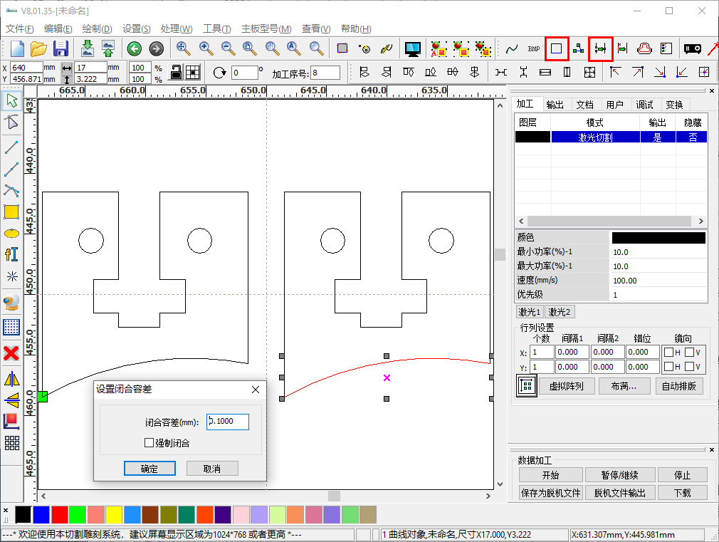
EAGLE LASER
合并相连线和曲线自动闭合-续
一条曲线首末点重合或非常接近时，可以选中曲线，单击 处理->曲线自动闭合 菜单项或附加工具栏中的 曲线自动闭合 按钮，打开 设置合并容差 对话框，如右图所示。设置合适的 合并容差 后，单击 确定 按钮，即可使曲线封闭。
默认情况下，EagleWorks 软件在导入设计图形时会自动进行上述修正，详见导入设计课程内容。
www.gueagle.com.cn

Slide 5
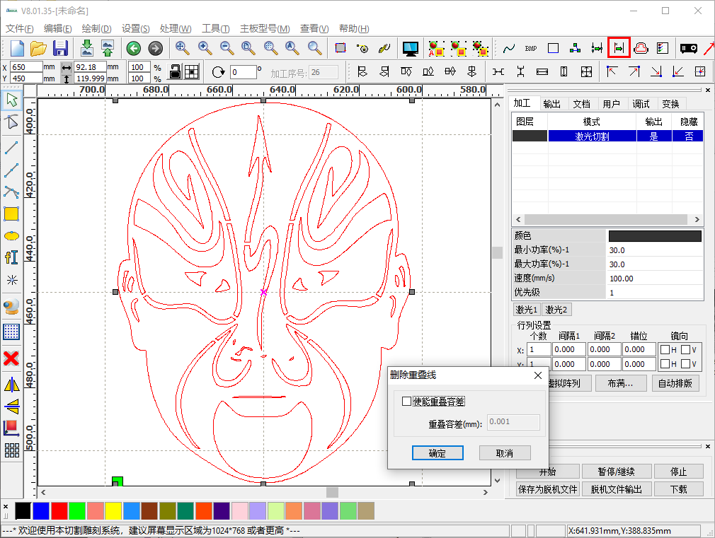
EAGLE LASER
删除重线
有时，我们在仿真或加工时会发现同一线条被重复切割的现象，这是由于原始图形中线条有重复线造成的，在导入 DXF 图形时很常见。
选中有重复线的图形对象，单击 处理->删除重线 菜单项或附加工具栏上的 删除重线 按钮，打开 删除重叠线 对话框，如右图所示，单击 确定 按钮即可删除重复线。由于计算重复线耗时较长，处理复杂的图形时，软件可能会出现假死现象，耐心等待即可。
删除重叠线 对话框中，如果 使能重叠容差，软件会根据 重叠容差 值，随机删除相邻距离小于该容差的线条，请谨慎使用该功能，以免造成意外结果！
www.gueagle.com.cn

Slide 6
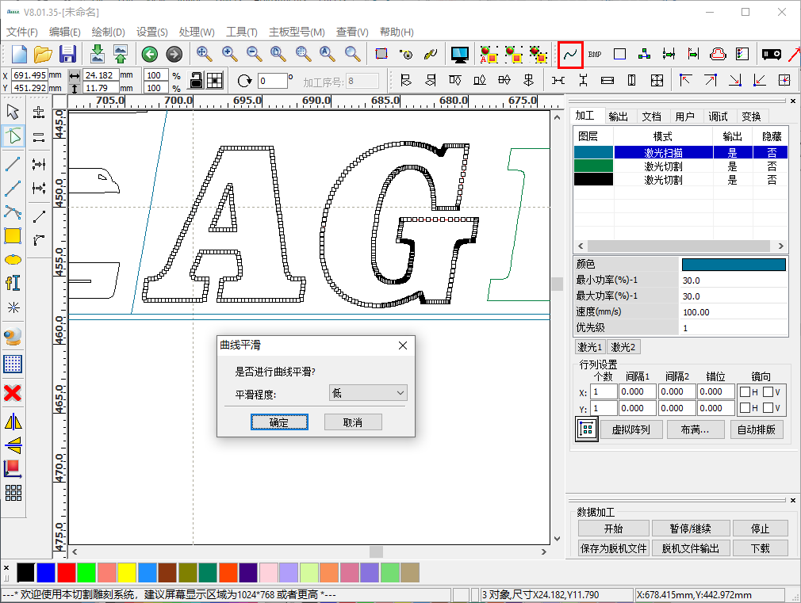
EAGLE LASER
曲线平滑
有时，我们会发现导入的设计图形节点过多，严重影响软件处理效率；或节点过少，表现为明显的锯齿，这时，都可以用曲线平滑功能来进行处理。
选中图形对象，单击 处理->曲线平滑 菜单项或附加工具栏上的 曲线平滑 按钮，打开 曲线平滑 对话框，如右图所示。设置 平滑程度 后，单击 确定 按钮即可完成曲线平滑。
www.gueagle.com.cn

Slide 7
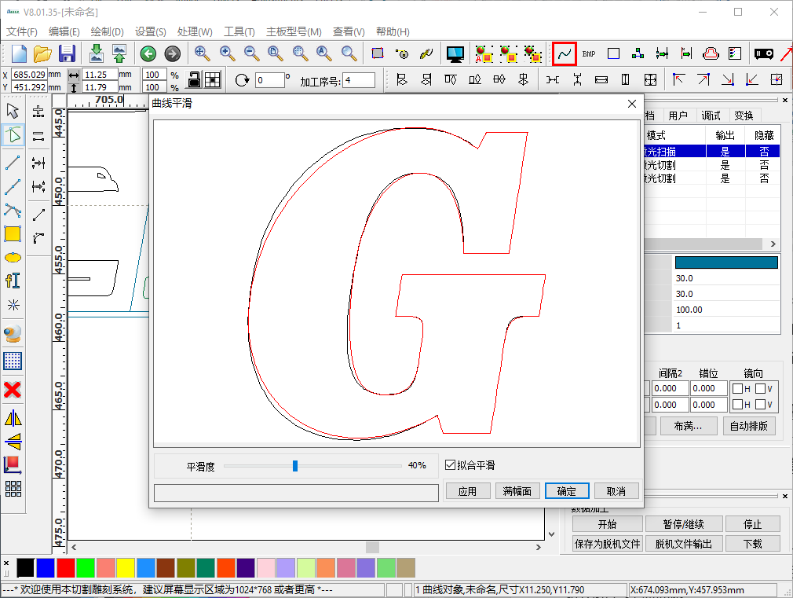
EAGLE LASER
曲线平滑-续
如果对默认的平滑等级不满意，可以将 平滑程度 设置为 自定义，单击 确定 按钮后，在打开的对话框中进行详细调整，如右图所示。
为取得最佳平滑效果，一般我们建议使用 拟合平滑 功能，设置 平滑度 后，单击 应用 查看显示为红色的平滑效果，同时与原图进行对比。显示区中可用鼠标滚轮放大或缩小显示，单击 满幅面 显示图形整体。对平滑效果满意后，单击 确定 按钮即可完成曲线平滑操作。
www.gueagle.com.cn

Slide 8
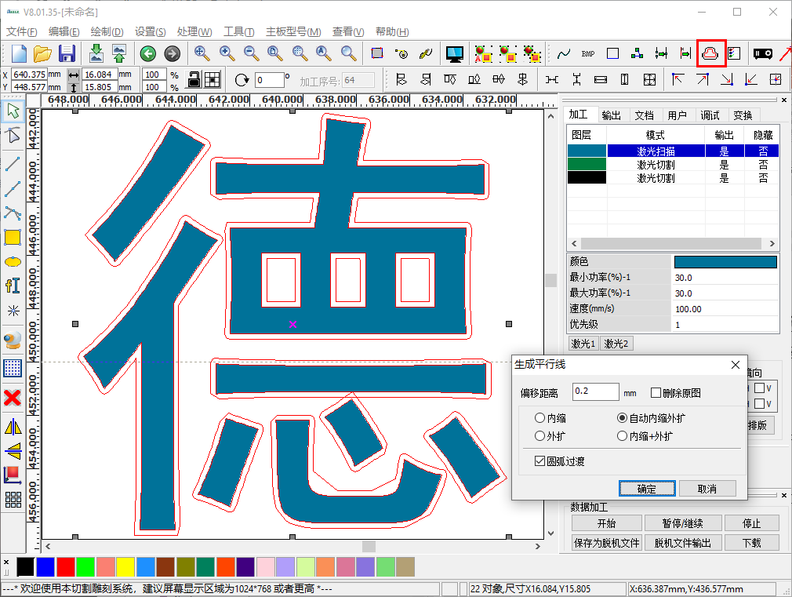
EAGLE LASER
生成平行线
选中图形对象，单击 处理->生成平行线 菜单项或附加工具栏上的 平行线 按钮，弹出 生成平行线 对话框，如右图所示。
在 生成平行线 对话框中，按平行线与原始图形的距离设置 偏移距离，根据需要选择是否 删除原图。一般情况下，我们希望外轮廓外扩，内轮廓內缩，选中 自动內缩外扩。为使生成的平行线更加平滑，一般我们选中 圆弧过渡。单击 确定 按钮生成平行线，如右图所示。
注意，生成的平行线的颜色为当前绘图颜色，是在未选中任何图形对象的状态下，下方颜色工具栏上被选中的颜色。
www.gueagle.com.cn

Slide 9
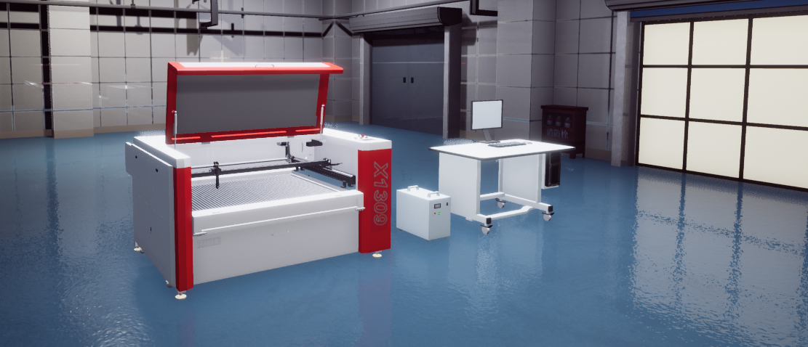
BEIJING GU EAGLE AUTOMATION CO.,LTD.
感谢观看
鹰华激光小课堂

